Slide 1
IEEE 802.11e
José Augusto Afonso
Jose.afonso@dei.uminho.pt

Slide 2
IEEE 802.11e
Também conhecido como WMM (Wi-Fi Multimedia) ou WME (Wireless Multimedia Extensions)
Extensão do standard 802.11 com o objectivo de aperfeiçoar o mecanismo de controlo de acesso ao meio, de forma a aumentar
  o suporte de qualidade de serviço (QoS)
  a eficiência
Função de Coordenação Híbrida (HCF, Hybrid Coord. Function)
  EDCA (Enhanced Distributed Channel Access), também conhecida como EDCF (Enhanced Distributed Control Function)
    Aprimoramento do DCF
  HCCA (HCF Controlled Channel Access).
    Aprimoramento do PCF
QBSS - QoS-enhanced Basic Service Set
HC - Hybrid Coordinator (ponto de acesso)
QSTA - QoS-enhanced Station

Slide 3
Oportunidade de Transmissão (TXOP)
É um parâmetro introduzido pelo 802.11e.
A oportunidade de transmissão (TXOP, Transmission Opportunity) é um intervalo de tempo no qual a estação tem direito de ocupar o canal.
Uma QSTA deve abster-se de transmitir um MPDU se o período necessário (incluindo as tramas de controlo associadas, se for o caso) exceder a duração da sua oportunidade de transmissão.
Com este parâmetro o coordenador híbrido (HC) impõe um limite à duração das transmissões das QSTAs
  obtém maior controlo sobre o acesso ao meio;
  pode, com isso, gerir melhor a qualidade de serviço oferecida aos diferentes fluxos.
Duração do TXOP
  para o EDCA, é definida por um parâmetro incluído no Beacon;
  no caso do HCCA, é especificada na trama de interrogação.

Slide 4
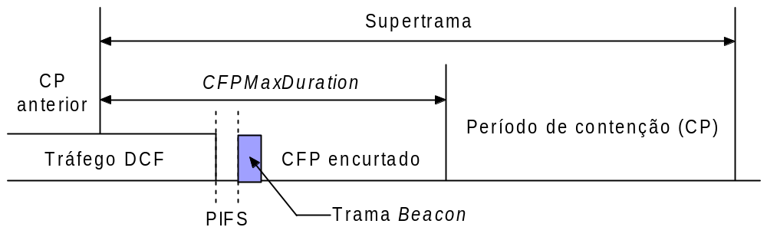
Encurtamento do CFP
Exemplo de encurtamento do período livre de contenção (CFP):
No IEEE 802.11e, uma QSTA deve evitar a transmissão se não puder terminá-la antes do instante previsto para o início de transmissão da próxima trama Beacon (TBTT, Target Beacon Transmission Time).
Isso não é exigido das estações que seguem a norma original (tráfego DCF)
Esse procedimento permite evitar o problema do encurtamento do período livre de contenção.

Slide 5

Enhanced Distributed Channel Access (EDCA)
Aprimoramento da função DCF
  possibilita a diferenciação de serviços.
  classificação dos fluxos em diferentes categorias de acesso (AC, Access Category), em função da prioridade.
  Cada categoria de acesso numa estação comporta-se como uma estação virtual, com sua própria fila de espera e parâmetros de backoff.
AIFS (Arbitration Interframe Space) substitui o DIFS.
AIFS[AC], CWmin[AC], CWmax[AC]
  são anunciados na trama Beacon
  são tanto menores quanto maior é a prioridade da categoria de acesso.
O suporte de QoS do mecanismo EDCA é obtido estatisticamente pelo aumento da probabilidade de acesso ao meio para os fluxos com maior prioridade e vice-versa.

Slide 6
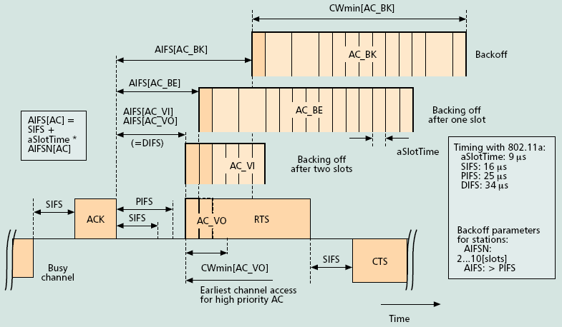
Relações Temporais no EDCA
* Mangold et al., 2003

Slide 7
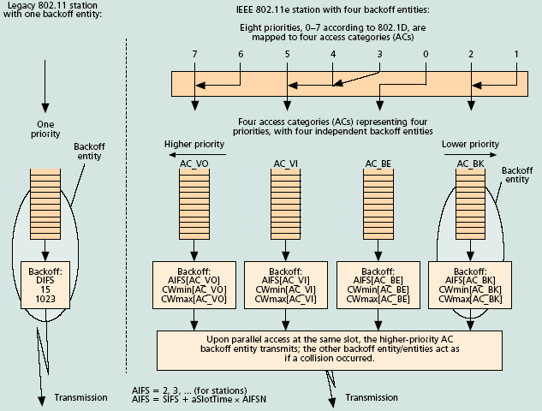
Categorias de Acesso
* Mangold et al., 2003
Notes:
Cada estação que implementa o IEEE 802.11e (QSTA) pode possuir até quatro categorias de acesso (AC) para o suporte de oito níveis de prioridade (UP, User Priority), conforme definidos na norma 802.1D [IEE98b], sendo que cada nível de prioridade é mapeado numa categoria de acesso.

Slide 8
Categorias de Acesso
Cada categoria de acesso no interior de uma estação comporta-se como uma estação virtual
  com a sua própria fila de espera;
  competindo pelo acesso ao meio e executando o processo de backoff de forma independente.
A diferença é que, quando duas ou mais categorias de acesso numa mesma estação terminam o processo de backoff em simultâneo (colisão interna):
  a estação atribui a oportunidade de transmissão à categoria de acesso mais prioritária;
  as demais categorias de acesso envolvidas comportam-se como se tivesse ocorrido uma colisão externa:
    incrementam a janela de contenção;
    calculam novo período de backoff.

Slide 9
HCF Controlled Channel Access (HCCA)
Aprimoramento da função PCF, que introduz novas funcionalidades tendo em vista a satisfação da qualidade de serviço dos fluxos.
O ponto de acesso passa a poder interrogar as estações durante o período de contenção (CP).
No HCCA, o coordenador híbrido é responsável pelo controlo de admissão e pelo escalonamento de tráfego de forma a proporcionar a qualidade de serviço negociada com as estações.
Para poder utilizar o HCCA, a QSTA deve submeter uma requisição ao controlador híbrido, contendo a especificação de tráfego (TSPEC, Traffic Specification). O elemento TSPEC contém uma série de parâmetros que definem as características de tráfego e expectativas de qualidade de serviço associadas a um dado fluxo unidireccional.
Cabe ao coordenador híbrido avaliar se há recursos suficientes disponíveis para satisfazer a TSPEC requerida, podendo propor uma TSPEC alternativa (eventualmente com um nível de qualidade de serviço inferior) ou mesmo rejeitar a requisição por completo.

Slide 10
Parâmetros da Especificação de Tráfego (TSPEC)
Os parâmetros considerados mais relevantes são:
  Mean data rate(ρ): débito médio de transferência dos pacotes.
  Delay bound (D): atraso máximo para a transferência do pacote na rede sem fios, incluindo o atraso na fila de espera.
  Nominal MSDU size (L): comprimento nominal dos pacotes.
  User priority (UP): prioridade utilizada no transporte dos pacotes com base nos níveis de prioridade definidos na norma 802.1d.
  Maximum MSDU size (M): comprimento máximo dos pacotes.
  Maximum Burst Size (MBS): comprimento máximo do burst.
  Minimum PHY rate (R): débito ao nível da camada física assumido pelo escalonador.
  Peak data rate (PR): débito máximo permitido.

Slide 11
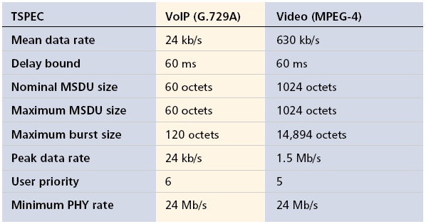
Exemplos de TSPECs

Slide 12
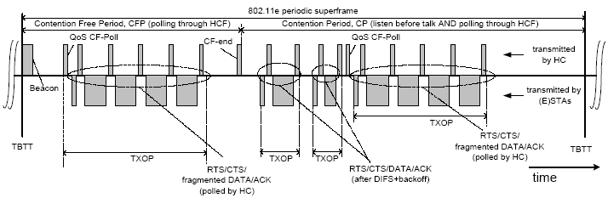
Exemplo de Supertrama no IEEE 802.11e

Slide 13
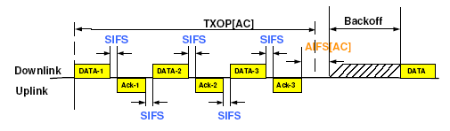
Contention Free Burst (CFB)
Tem o objectivo de aumentar a eficiência do protocolo de controlo de acesso ao meio.
Permite que uma estação transmita múltiplas tramas de dados em sequência, sem necessidade de efectuar novo processo de backoff, contanto que a duração da respectiva oportunidade de transmissão (TXOP) não seja ultrapassada

Slide 14
Direct Link Protocol
No standard IEEE 802.11 original, duas estações associadas a um BSS que opere em modo baseado em infraestrutura não podem comunicar directamente entre si, mesmo que estejam ao alcance uma da outra.
Neste caso, a estação emissora tem que enviar os dados para o ponto de acesso, que os retransmite para a estação destino
Este processo é pouco eficiente quando grande parte da comunicação dá-se entre estações no mesmo BSS.
Visando proporcionar a comunicação directa entre as estações num mesmo BSS, a norma IEEE 802.11e inclui um protocolo de ligação directa (DLP, Direct Link Protocol), de implementação opcional.
Antes de iniciar a comunicação directa, as QSTAs envolvidas devem negociar com o ponto de acesso os parâmetros de transmissão utilizando o mecanismo de sinalização definido no protocolo.

Slide 15
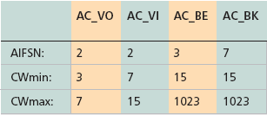
Resultados de Simulação
Fonte: Mangold et al., “Analysis of IEEE 802.11e for QoS Support in Wireless LANs”, IEEE Wireless Communications, December 2003.
802.11a, 24 Mbit/s para dados, 6 Mbit/s para tramas de controlo.
Parâmetros de tráfego (por omissão):
  Comprimento das tramas: 512 bytes.
  Intervalo entre chegadas: obtido de distribuição exponencial.
  Quatro categorias de acesso:

Slide 16
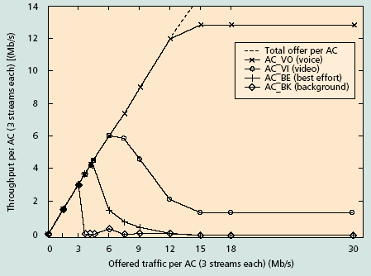
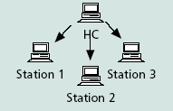
Débito em Função da Carga (Downlink)

Slide 17
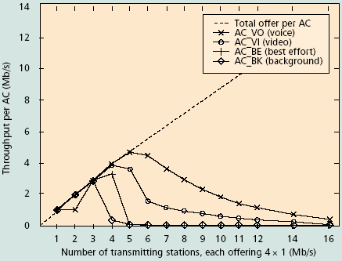
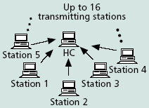
Débito em Função do Nº de Estações (Uplink)

